Slide 1


Análise de Dados da COVID-19: Insights para o Hospital
Apresentamos uma análise detalhada do comportamento da população durante a pandemia. Usamos dados do PNAD-COVID19 do IBGE. Nosso objetivo é auxiliar o hospital no planejamento estratégico e na tomada de decisões. Isso visa preparar o hospital para um possível novo surto.
por Anderson Silva

Slide 2

Análises e Proposta do Tema
O hospital nos contratou para estudar o comportamento da população durante a pandemia. Buscamos insights para o planejamento estratégico e a tomada de decisões. Isso ajudará em caso de um novo surto da doença.
Usamos a base de dados do estudo PNAD-COVID 19, do IBGE, com 20 questões. Analisamos características clínicas, perfil demográfico e impacto econômico.
Sintomas
Perfil
Economia
Frequência e gravidade dos sintomas apresentados.
Faixa etária, gênero e distribuição geográfica da população.
Impacto na renda familiar e acesso a serviços essenciais.

Slide 3

Objetivos da Análise
1
Contexto dos dados
Apresentar a fonte e a relevância dos dados utilizados.
2
Estruturação do banco de dados
Descrever o processo de organização e tratamento dos dados.
3
Análises das perguntas
Apresentar os resultados das análises das 20 perguntas selecionadas.
4
Ações para o hospital
Propor ações que o hospital pode tomar em caso de novo surto de COVID-19.

Slide 4
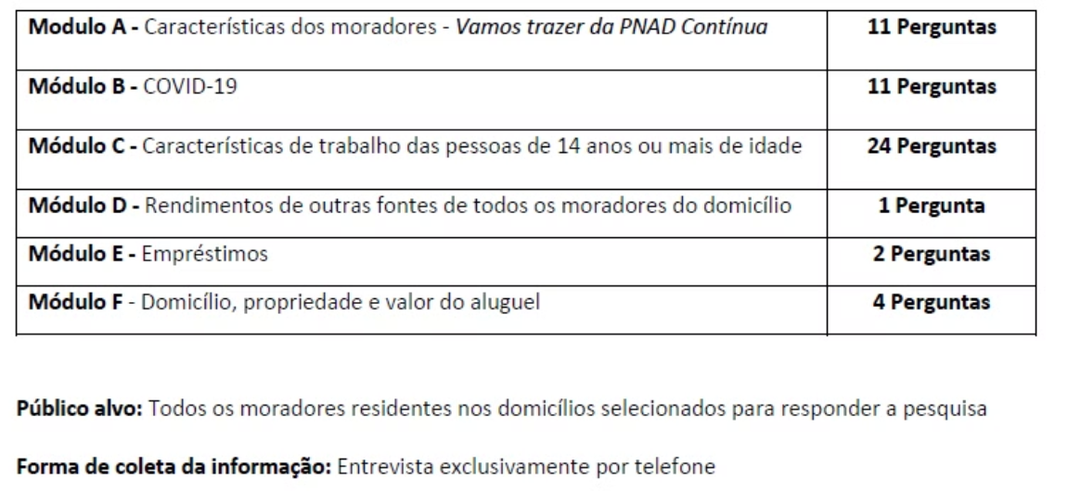
Visão Geral dos Dados do IBGE
Iniciamos o projeto no site do IBGE Covid-19: www.covid19.ibge.gov.br. Buscamos informações sobre os dados disponíveis. Consultamos "Tabelas, Metadados, Publicação –Divulgação Mensal".
Fonte de Dados
Informações
Site do IBGE Covid-19.
Visão geral dos dados disponíveis.

Slide 5


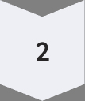
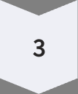
Integração da Base de Dados na AWS
Realizamos o download dos dados brutos do site do IBGE. Utilizamos a AWS para armazenar e processar as informações. A escolha pela AWS se deve à sua robustez e escalabilidade. Isso é essencial para lidar com grandes volumes de dados.
Download dos Dados
Dados brutos baixados do IBGE.
Armazenamento na AWS
Utilização do Amazon S3.
Tratamento com SQL
Linguagem SQL para tratamento dos dados.

Slide 6
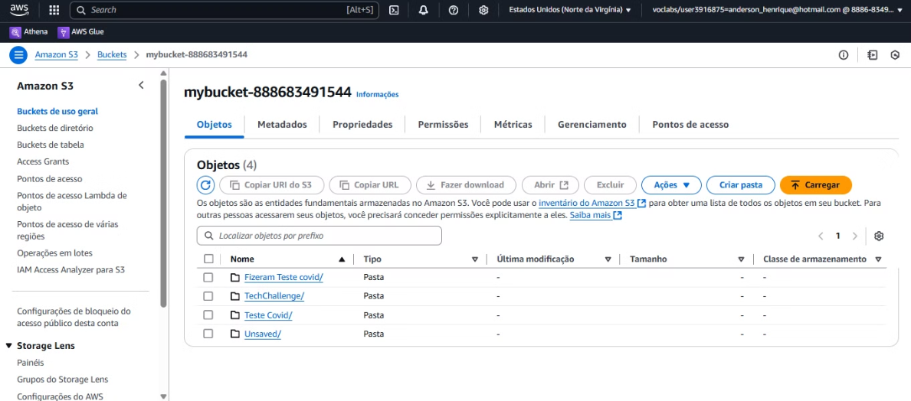
Infraestrutura AWS para Análise de Dados
A AWS oferece uma plataforma intuitiva e funcional. Ela facilita o armazenamento seguro dos dados. A AWS otimiza todo o processo de ingestão e análise. Usamos o Amazon S3 para garantir a organização dos dados.
Amazon S3
Ambiente Cloud
Organização e acessibilidade dos dados.
Plataforma intuitiva e funcional.

Slide 7

Seleção e Análise das Perguntas da PNAD-COVID19
Analisamos 20 perguntas da PNAD-COVID 19 do IBGE. Nosso objetivo é responder ao problema central do projeto. Isso fornecerá subsídios para as ações do hospital. As perguntas abrangem três eixos principais.
1
Características clínicas
Sintomas, gravidade, comorbidades.
2
Características econômicas
Variações na renda familiar e desemprego.
3
Comportamento da população
Adesão ao isolamento e uso de máscaras.

Slide 8

Estruturação das Consultas SQL e Repositório GitHub
Desenvolvemos consultas em SQL para analisar as perguntas. Essas consultas extraem insights precisos dos dados. O código-fonte e a estrutura estão disponíveis no GitHub: Covid19.
Consultas SQL
Análise das perguntas do questionário.
Repositório GitHub
Código-fonte e estrutura do projeto.

Slide 9
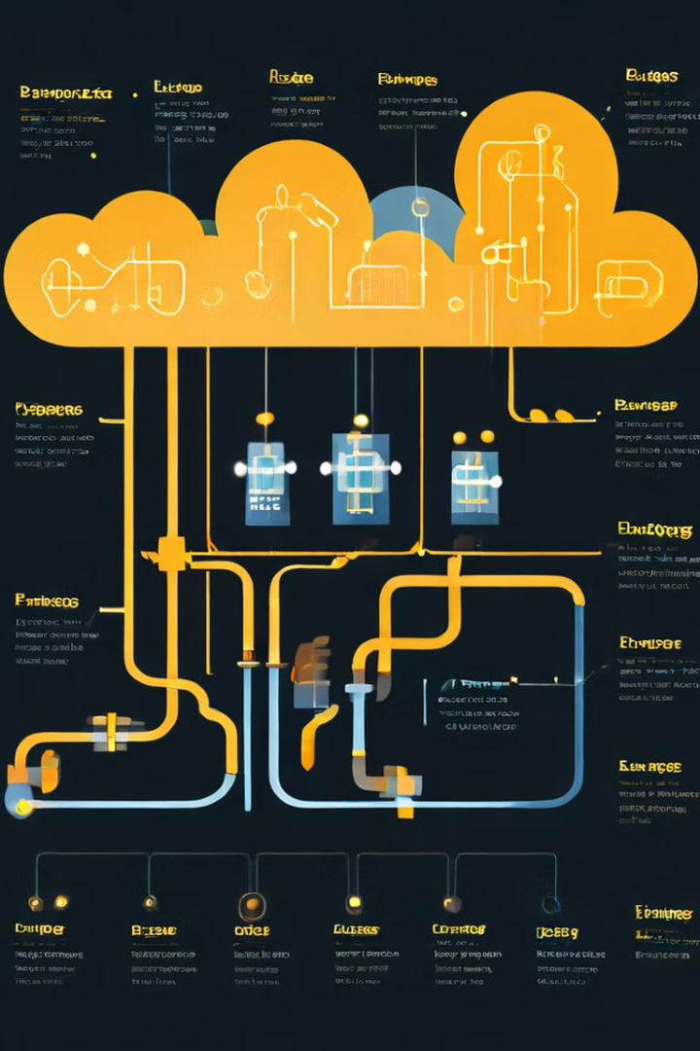



Arquitetura da Solução: AWS e Power BI
Após o tratamento dos dados na AWS, as tabelas foram exportadas para o Power BI. No Power BI, estruturamos os dashboards. Criamos gráficos interativos e análises visuais. Isso facilita a interpretação dos resultados.
Base IBGE
AWS
Power BI

